Slide 1
PROIECT DE VOLUNTARIAT
,, INIMI MARI ÎN PIEPTURI MICI – ALĂTURI DE UCRAINA"
Liceul Tehnologic ,,Moga Voievod”Hălmagiu
Echipa de proiect:
Prof. Cotocea Rodica Mariana, Prof. Cristea Dorica,
Prof. Filip Veronica Nicoleta, Prof. Tat Marinela Ancuța
și Prof. Vasii Adina Mirela

Slide 2
„Este îngrozitor când războiul afectează viața copiilor. Pentru că orice copil are un vis. Iar războiul fură visele copiilor și le distruge viitorul. Copiii nu ar trebui să fie victimele conflictelor.” - Natalka, 16 ani
"Dacă dorim ca speranțele noastre de a construi o lume mai bună și mai sigură să nu devină doar o iluzie, avem nevoie, mai mult ca niciodată, de implicarea voluntarilor”.

Slide 3
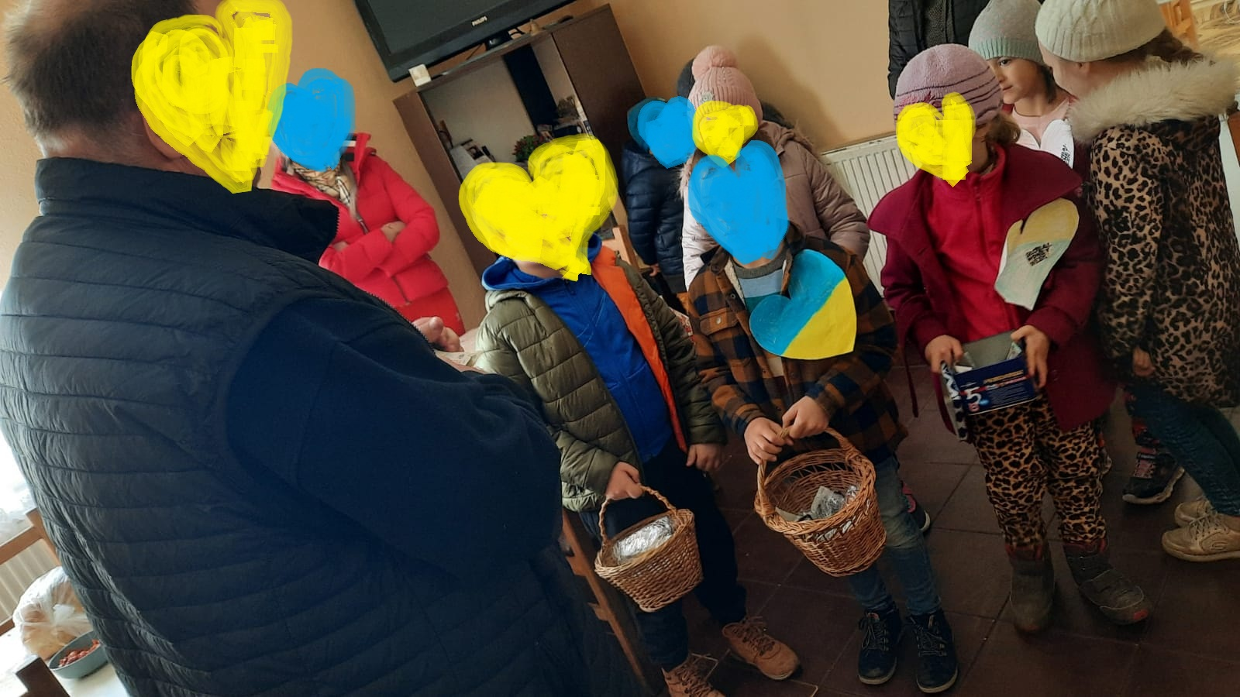
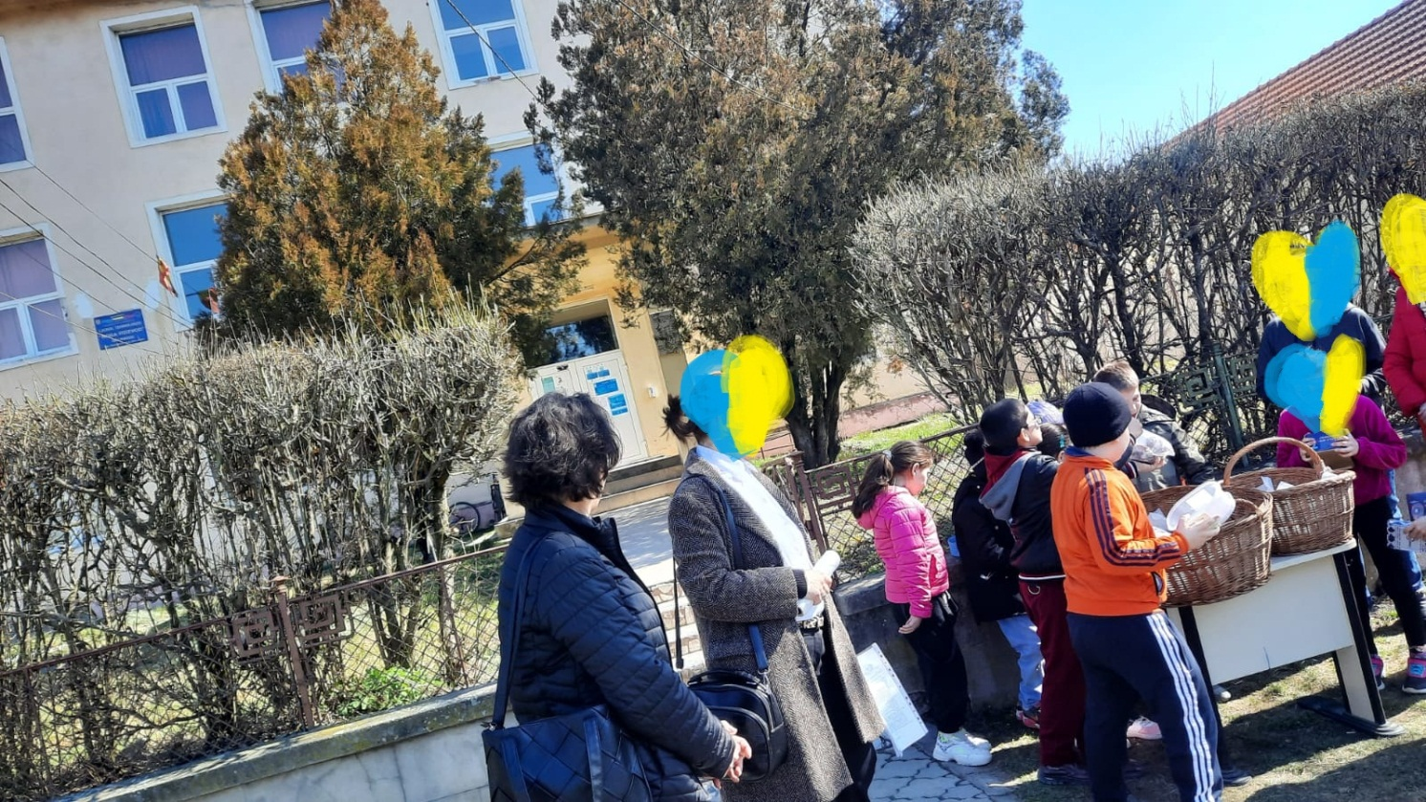
Solidaritatea se învață încă din copilărie. Astfel, în cadrul săptămânii ,,Global Money Week" 2022, elevii ciclului primar din cadrul Liceului Tehnologic "Moga Voievod" Hălmagiu îndrumați de doamnele profesoare Cotocea Rodica Mariana, Cristea Dorica, Filip Veronica Nicoleta, Tat Marinela Ancuța și Vasii Adina Mirela au desfășurat Proiectul de Voluntariat ,,Inimi mari în piepturi mici - Alături de Ucraina".

Slide 4
OBIECTIVE:
· Educarea sensibilităţii copiilor prin implicarea lor în acţiuni caritabile venite în sprijinul persoanelor defavorizate;
· Combaterea discriminării pe motive de naționalitate, origine etnică, sex, religie;
· Formarea competenţelor de comunicare, implicare activă, munca în echipă
GRUPUL ŢINTĂ
Beneficiari direcţi:
persoane defavorizate refugiate din Ucraina;
elevii claselor din învăţământul primar ai şcolii organizatoare;
cadrele didactice din şcoala organizatoare;
Beneficiari indirecţi:
părinţii elevilor;
Asociația PRAEDU, Chișineu Criș, județul Arad.
SCOPUL PROIECTULUI:
· Cultivarea spiritului şi valorilor voluntariatului în conştiinţa copiilor, părinţilor și a membrilor din comunitate;
· Dezvoltarea interesului cadrelor didactice de a se implica în activităţi de voluntariat în comunitatea în care locuiesc;

Slide 5
RESURSE MATERIALE:
· Contribuţii personale ale părinţilor copiilor, ale membrilor comunității;
ACTIVITĂȚI PLANIFICATE:
Constituirea grupului de voluntari,
identificarea grupului defavorizat,
Popularizarea proiectului în rândul elevilor Liceului Tehnologic „ Moga Voievod" Hălmagiu precum și în cadrul comunității pe pagina de Facebook a comunei Hălmagiu https://www.facebook.com/halmagiu.comuna.3
Desfăşurarea unui mini atelier de creaţii vizând confectionarea de produse de patiserie şi comercializarea lor în rândul elevilor, părinţilor, cadrelor didactice, membrilor comunității și a instituțiilor din cadrul localității,
Achiziționarea cu ajutorul banilor strânși din vânzări a unor produse alimentare și de igienă personală pentru pachete,
Înmânarea pachetelor
REZULTATE AŞTEPTATE: - Pachete cadou constând în produse alimentare și de igienă personală - Creşterea interesului pentru acțiuni de voluntariat - Creşterea stimei de sine - Încurajarea interrelaţionării dintre elevii şcolii;
EVALUAREA ACTIVITĂŢILOR:
Discuţii, dezbateri Crearea unui album foto cu imagini din timpul desfăşurării activităţilor Aplicarea proiectului va fi urmărită în fiecare etapă, punându-se accent pe implicarea efectivă a voluntarilor.

Slide 6
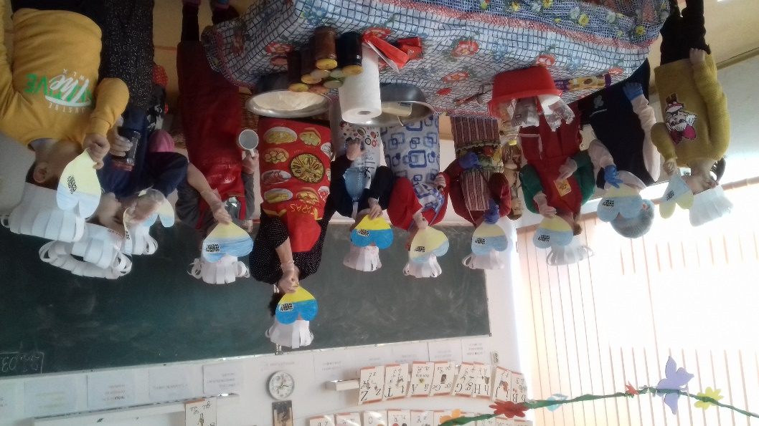
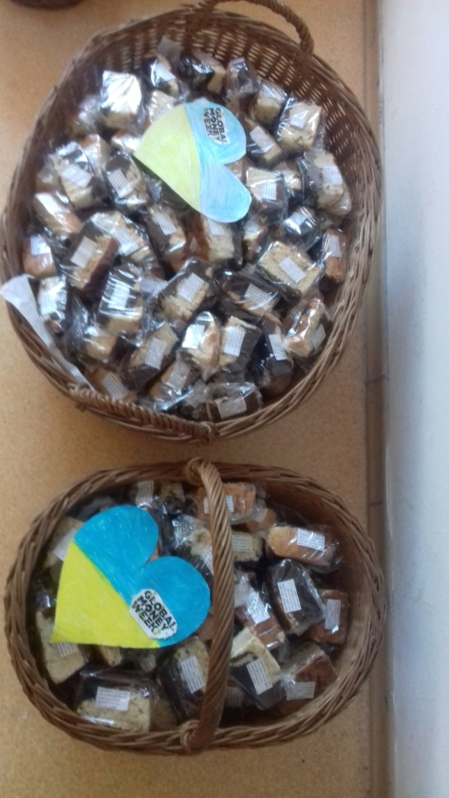
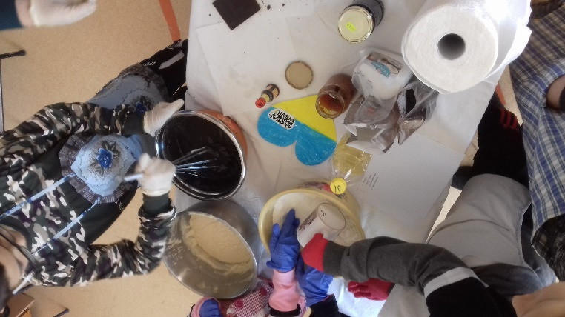
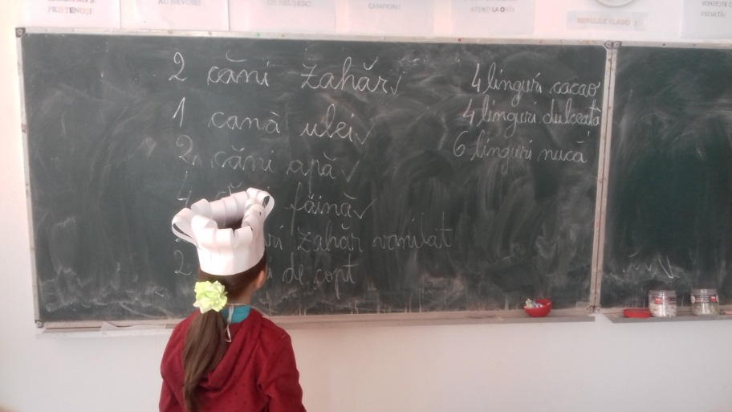
Marți, 22 martie, micii școlari au fost mari bucătari iscusiți, iar profesorii au fost ajutoarele lor. Fiecare sală de clasă s-a transformat în bucătărie. Au pregătit ingredientele după rețetă, le-au măsurat, au calculat valoarea acestora.
La finalul coacerii le-au împărțit în bucățele pe care le-au cântărit. S-a stabilit ca fiecare bucățică să cântărească aproximativ 100 de grame fiecare. Au calculat cât a costat materia primă pentru 100 de grame de miniprăjitură, la care au adăugat manopera și profitul, stabilind prețul final 3 lei.

Slide 7
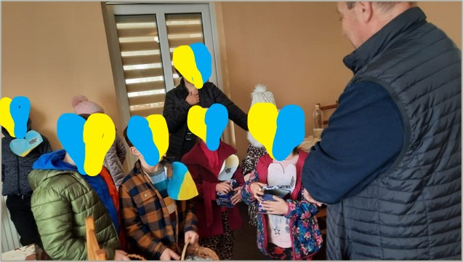
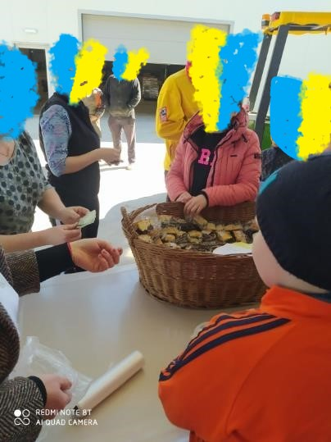
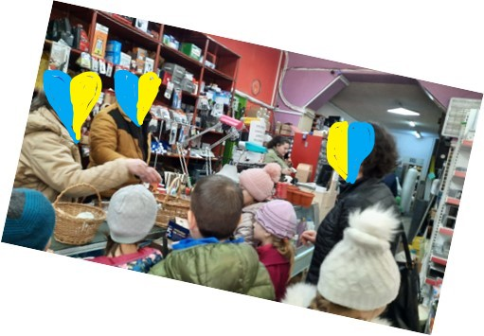
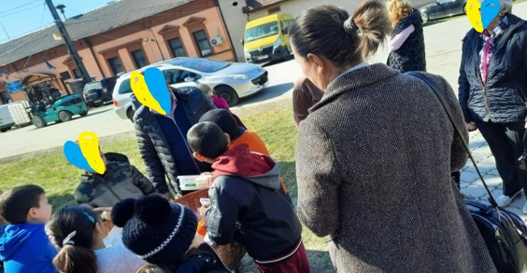
Miercuri au fost mari antreprenori. Au vizitat pe rând instituțiile comunei cu produsele lor. Iar cumpărătorii nu au întârziat să apară. ”Fiecare prăjitură pe care noi o vindem are un mesaj special, are o mulţumire pentru cei ce o cumpără şi un mod de a le spune că prin ceea ce noi facem şi ei ne ajută să ducem mai departe, au făcut o faptă bună”, spune doamna profesor Filip Veronica Nicoleta.

Slide 8
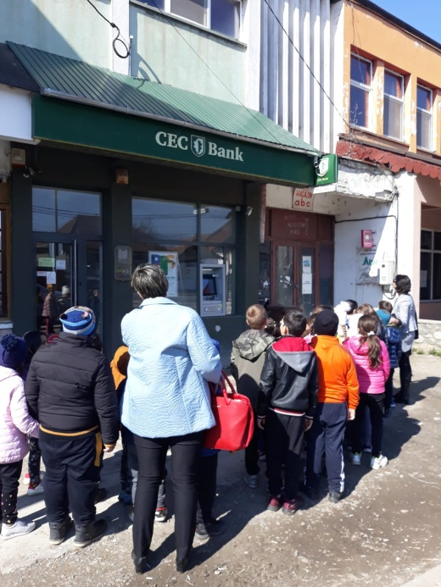
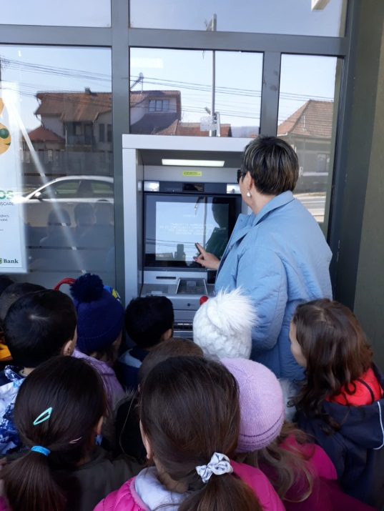
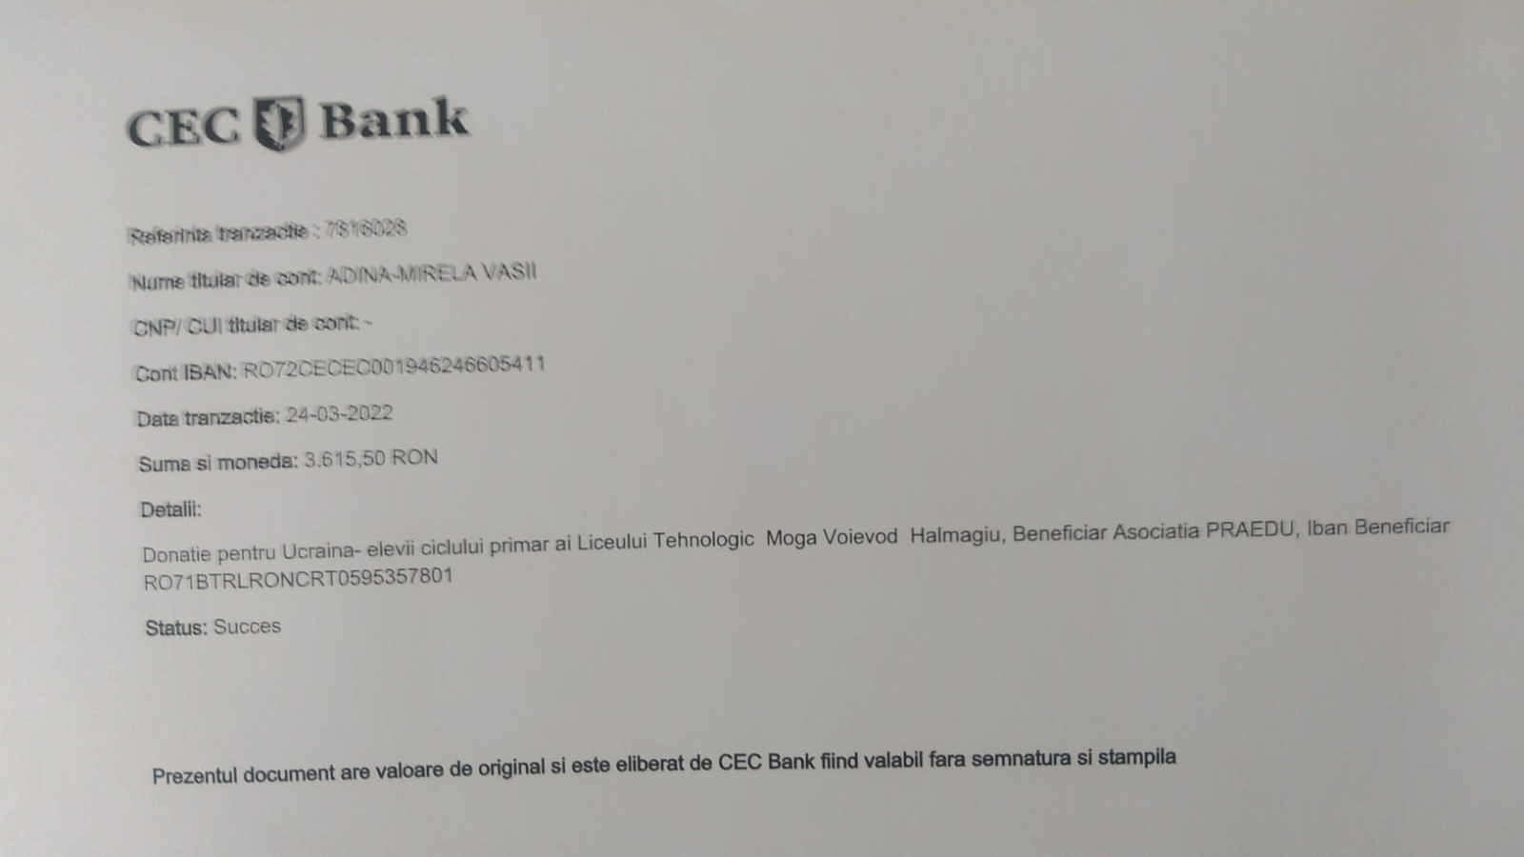
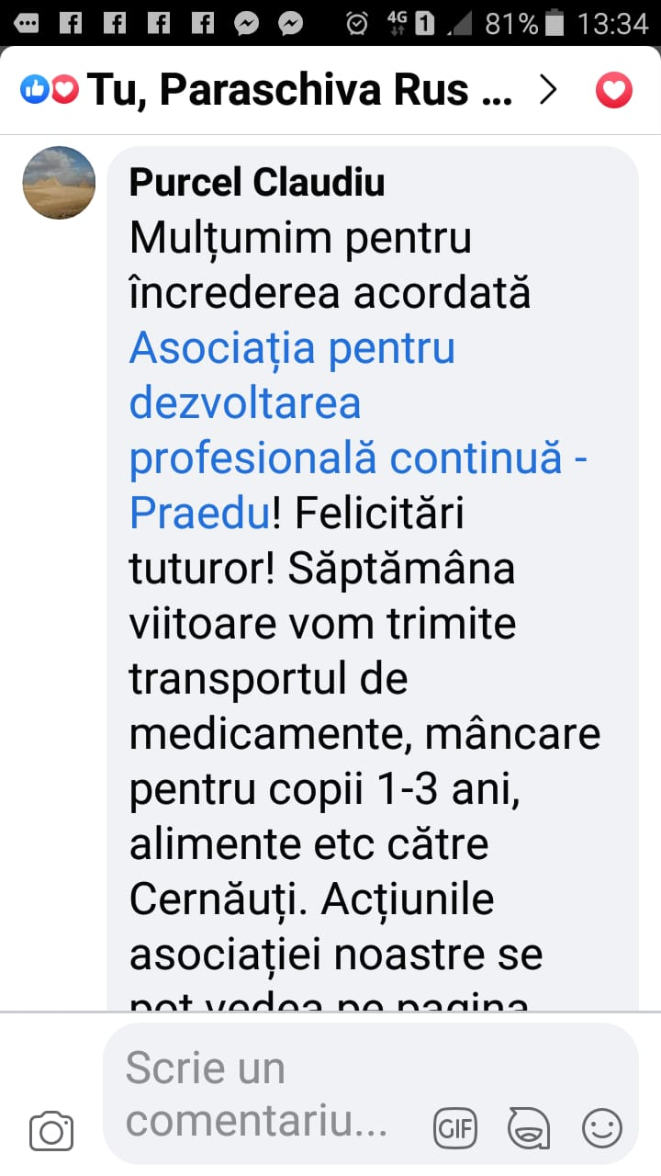
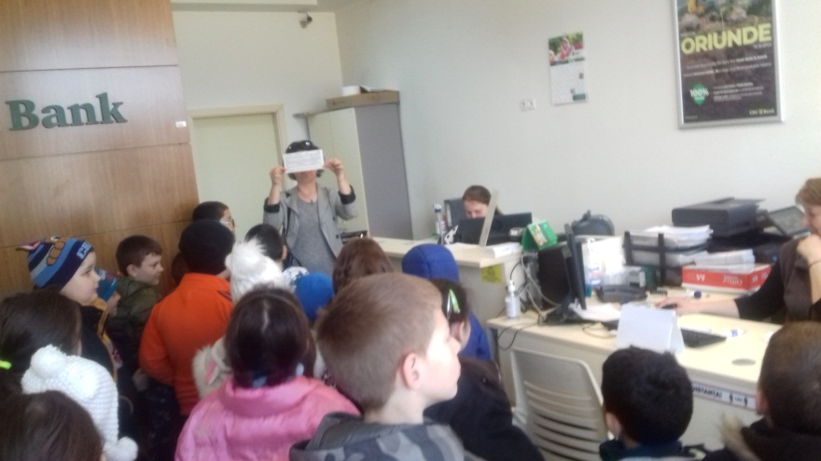
La finalul acțiunii antreprenoriale, fiecare echipă și-a numărat bănuții obținuți din vânzări și donații, soldul final fiind 3615,5 lei.
Joi, 24 martie, toți voluntarii au vizitat Agenția CEC BANK HĂLMAGIU, pentru a depune banii în contul Asociației PRAEDU, Chișineu Criș, județul Arad, care va trimite la Cernăuți medicamente , mâncare pentru copii 1-3 ani, alimente.
Aici copiii și-au îmbogățit și valorificat cunoștințele de educație financiară. Au observat direct cum funcționează un ATM, cum se pot depune bani la bancă (prin Ordin de Plată sau prin Mobile Banking), ce este o tranzacție bancară și în ce condiții de securitate se efectuează.

Slide 9
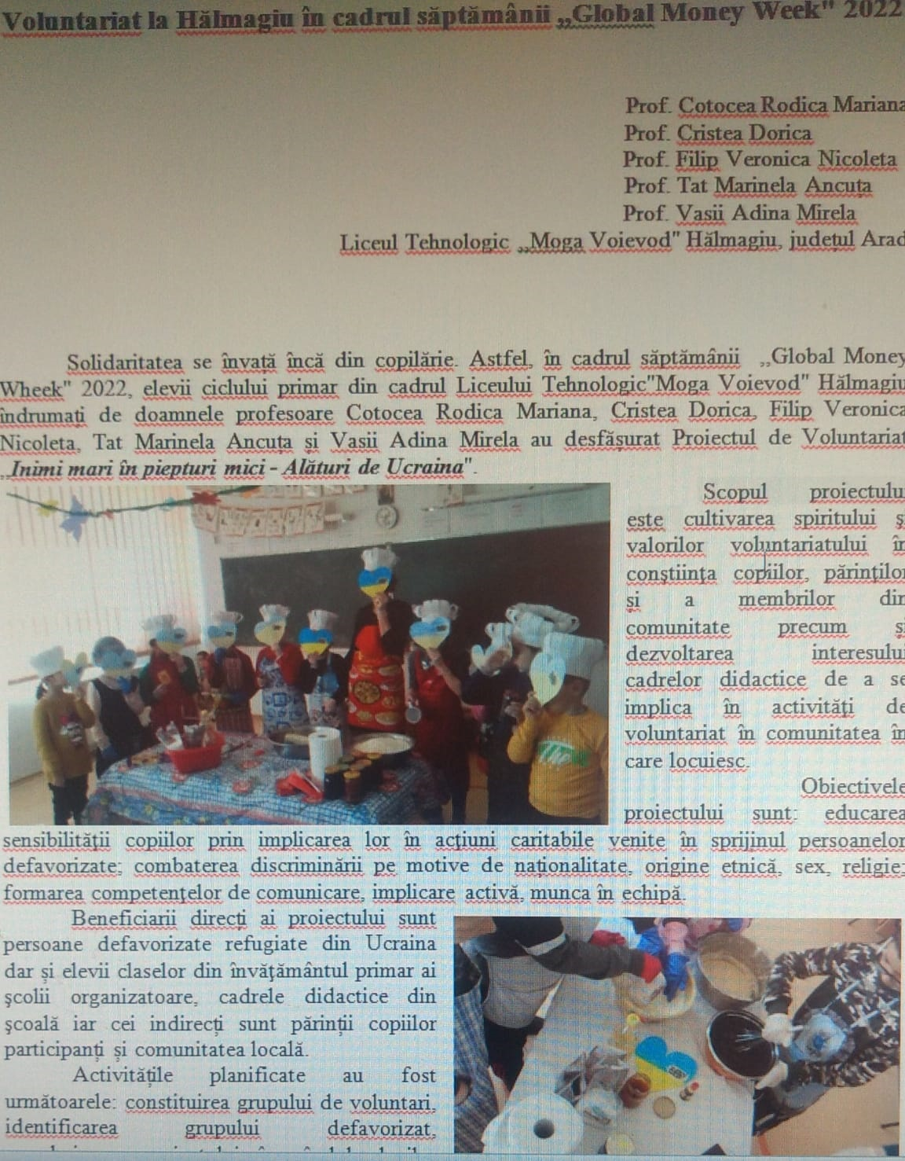
,,A fost o experiență plăcută și educativă din care am putut învăța lucruri noi și interesante care ar putea să ne ajute în viitor dar și în prezent. Abia aștept să repetăm această experiență!” mărturisește Andrei Sfatcău, elev în clasa a IV-a.
PROIECTUL DE VOLUNTARIAT ,,INIMI MARI ÎN PIEPTURI MICI – ALĂTURI DE UCRAINA" a fost diseminat pe pagina de Facebook a Primăriei Comunei Hălmagiu https://www.facebook.com/halmagiu.comuna.3 și în Numărul 5 al revistei ,,Pe calea Crișului” editată de Școala Gimnazială Vața-de-Jos, județul Hunedoara.

